Slide 1
CHƯƠNG II
Máy nén khí và hệ thống xử lý khí nén
(Supply Elements)
I. Máy nén khí
II. Thiết bị xử lí khí nén
III. Bộ lọc khí nén
IV. Hệ thống thiết bị phân phối khí nén
V. Bài tập chương 2

Slide 2
Hệ thống điều khiển khí nén tổng quát
ĐỐI TƯỢNG ĐIỀU KHIỂN
(Cơ cấu chấp hành- Actuator)
NGUỒN NĂNG
LƯỢNG KHÍ NÉN
PHẦN TỬ ĐIỀU KHIỂN (Cơ cấu tác động (OUPUT)
PHẦN TỬ XỬ LÝ TÍN HIỆU (PROCESSING)
PHẦN TỬ NHẬN TÍN HIỆU (INPUT)

Slide 3

I. MÁY NÉN KHÍ - Compresor
1. Nguyên lý hoạt động:
Nguyên lý thay đổi thể tích (Áp suất tĩnh): lượng không khí được dẫn vào buồng chứa có áp suất p₁ và thể tích V₁. Trong quá trình nén coi nhiệt độ không thay đổi T = Konst, theo định luật Boyle Mariotte, ta có phương trình:
$\frac{p1∗V1}{T1}=\frac{p2∗V2}{T2}$ = Hằng số
Khi thể tích V₂ giảm đi,
Áp suất P₂ tăng lên.
Xem Video minh họa:
https://drive.google.com/file/d/1w_NKODIK0K9C06S1LnnnNKI3LW12-4qF/view?usp=sharing
b. Nguyên lý động năng: (Áp suất động) Máy nén khí ly tâm tạo ra vận tốc khí (tăng động năng) đủ lớn, sau đó được chuyển thành áp suất và lưu lượng của dòng khí dưới dạng xoắn ốc và đi vào đường ra. Lưu lượng khí tạo ra của máy nén khí dạng này cao hơn so với máy nén khí dạng thể tích (Bơm nước…)
Xem Video minh họa:
https://drive.google.com/file/d/1JOzJF0tN3RUC9oi0PbY4DFFOsiq-0g7z/view?usp=sharing

Slide 4
2. Phân loại
Máy nén khí theo nguyên lý thay đổi thể tích: máy nén khí kiểu pittông, máy nén khí kiểu cánh gạt, máy nén khí kiểu root, máy nén khí kiểu trục vít.
Xem Video minh họa:
https://drive.google.com/file/d/1T1VEcu__vZiR08NI7Gyngm58dHgw76ZN/view?usp=sharing

Slide 5
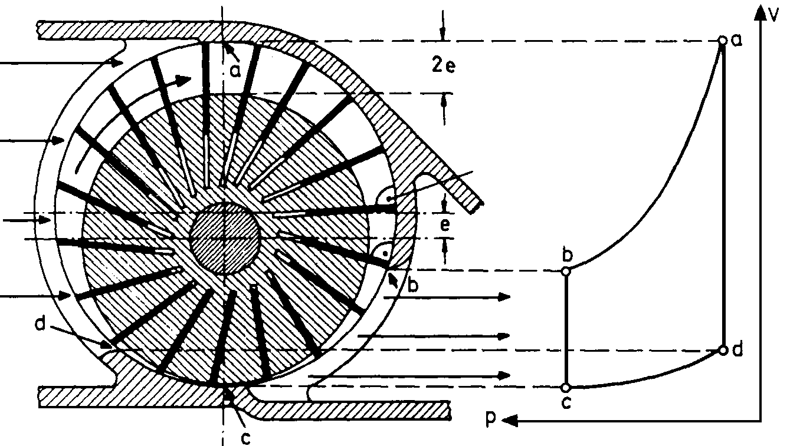
3. Các loại máy nén khí theo nguyên lý thể tích
3.1 Máy nén khí cánh gạt
Ký hiệu
Nguyên lý hoạt động:
Không khí sẽ được hút vào buồng hút, trong biểu đồ p - V tương ứng đoạn d-a. Nhờ rô to và Stato đặt lệch nhau một khoảng lệch tâm e, nên khi rô to quay chiều sang phải, thì không khí sẽ vào buồng nén, trong biểu đồ p - V tương ứng đoạn a-b. Sau đó áp suất khí nén sẽ vào buồng đẩy, trong biểu đồ tương ứng đoạn b-c.
Stato
Rô to
Cánh gạt
Độ lệch tâm
Buồng hút
Buồng nén
Lưu lượng Q = V . n [m³/ph]
Trong đó:
V : Lưu lượng riêng (thể tích dịch chuyển) [m³/vòng]
n: số vòng quay rôtor [vg/phút]
Lưu ý: khoảng lệch tâm e có thể thay đổi, như vậy lưu lượng Q thay đổi.
Xem Video minh họa:
https://drive.google.com/file/d/1w_NKODIK0K9C06S1LnnnNKI3LW12-4qF/view?usp=sharing

Slide 6
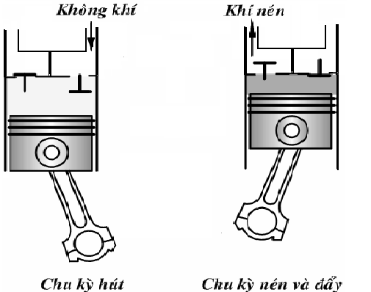
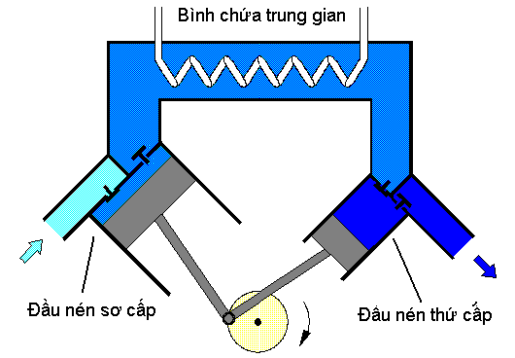
3.2. Máy nén khí kiểu Pitông
a. Nguyên lý của máy nén khí pittông 1 cấp:
Quá trình nén khí thực hiện bằng cách hút khí vào và nén thể tích khí giữa pittông và vỏ xy lanh. Khi pittông di chuyển sẽ tạo nên quá trình hút và nén khí. Các van chặn ở cửa vào và cửa ra sẽ đóng - mở tự động khi pittông di chuyển trong buồng xy lanh. Áp suất nén có thể đạt 10 bar, lưu lượng đến 10 m³/phút.
Máy nén khí piston cung cấp khi nén dạng: Dạng xung (1 chu kỳ gồm:1 lần hút và 1 lần nén)
b. Nguyên lý máy nén khí kiểu Pitông 2 cấp
Không khí sau khi nén qua đầu nén sơ cấp, sau đó áp suất khí được đẩy vào bình chứa trung gian (Bộ làm mát trung gian). Sau khi áp suất khí được làm mát ở bộ phận làm mát, áp suất khí vào đầu nén thứ cấp. Áp suất nén có thể đạt 15 bar.

Slide 7
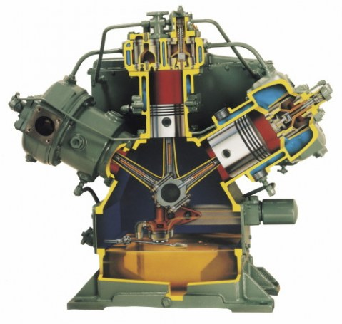
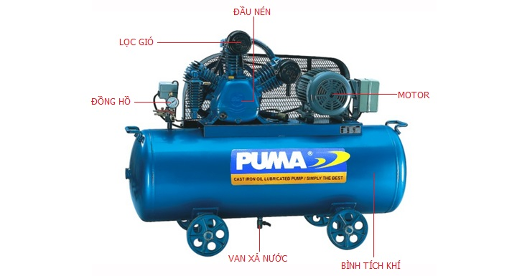
c. Nguyên lý máy nén khí kiểu Pitông 3 cấp

Slide 8
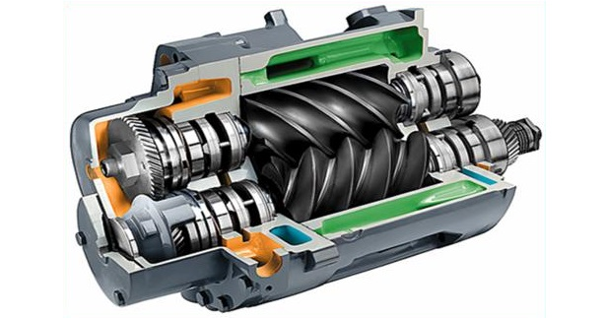
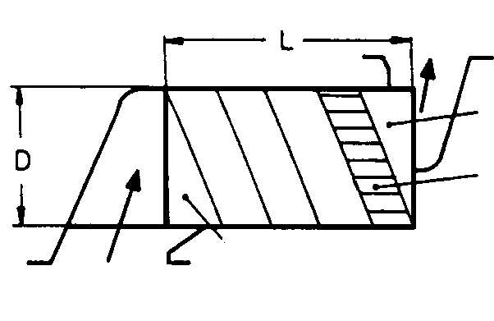
3.3. Máy nén khí kiểu trục vít
a. Nguyên lý hoạt động: Máy nén khí kiểu trục vít hoạt động theo nguyên lý thay đổi thể tích. Thể tích khoảng trống giữa các răng thay đổi khi trục vít quay được một vòng từ đó sẽ tạo ra quá trình hút (thể tích khoảng trống tăng), quá trình nén (thể tích khoảng trống giảm) và cuối cùng là quá trình đẩy.
Buồng nén
Buồng hút
Lưu lượng Q = V. n. ƞ [m³/ph]
Xem Video minh họa:
Trong đó:
V : Lưu lượng riêng (thể tích dịch chuyển) [m³/vòng]
n: số vòng quay trục vít [vg/phút]
Ƞ Hiệu suất
https://drive.google.com/file/d/1Pd6-OLaQ1mwjXxDlowUHHgO1IkLZXzLY/view?usp=sharing

Slide 9
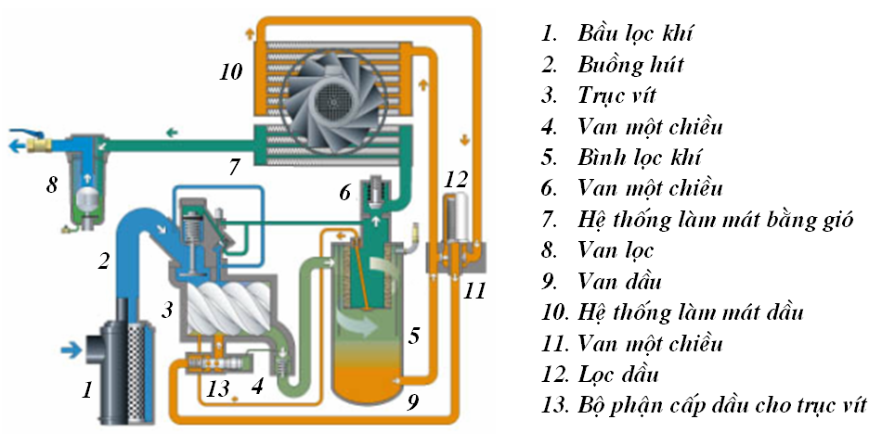
b. Máy nén khí trục vít một cấp có hệ thống cấp dầu bôi trơn
Máy nén khí trục vít thường được sử dụng trong các hệ thống công nghiệp, chế biến thực phẩm, hóa chất... Đối với các ngành công nghiệp trong lĩnh vực điều khiển, thì thường sử dụng máy nén khí có dầu bôi trơn để giảm sự ăn mòn trong hệ thống ống dẫn,các phần tử điều khiển.
Nguyên lý hoạt động: không khí được hút vào máy nén khí thông qua bầu lọc 1. Sau khi nén, khí nén cùng với dầu bôi trơn tạo thành một hỗn hợp trong bình lọc khí 5. Từ bình lọc khí nén thoát ra theo đường ống dẫn phía trên và dầu bôi trơn mang nhiệt (tạo ra trong quá trình nén) sẽ theo đường dẫn phía dưới bình lọc 5. Khí nén sẽ được chuyển đến hệ thống điều khiển, sau khi qua bộ phận làm mát bằng gió 7. Dầu bôi trơn mang nhiệt sẽ được làm nguội bằng ống dẫn qua quạt gió hoặc đã đạt được nhiệt độ làm mát theo yêu cầu qua rơ le nhiệt quay về bình chứa dầu bôi trơn.
Xem Video minh họa:
https://drive.google.com/file/d/1gQ7YjlLlHSIUn-bZsBwt6nVKPubXuWa6/view?usp=sharing

Slide 10
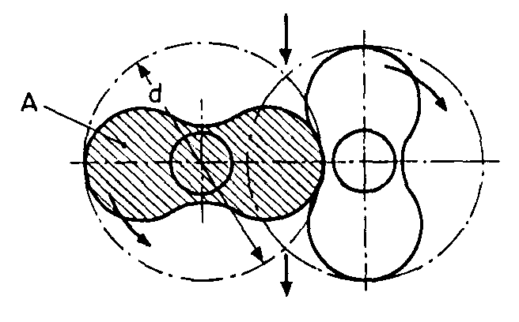
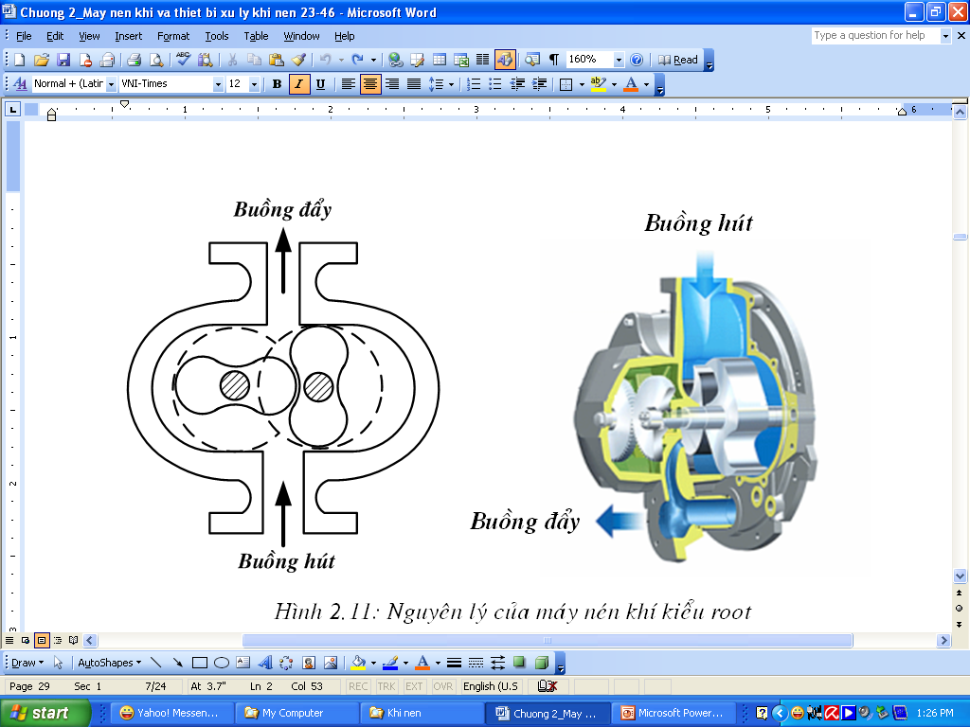
3.4 Máy nén khí kiểu Root
Nguyên lý hoạt động: áp suất tạo ra dựa vào 2 cam (pitong có dạng hình số 8) dùng để hút và chuyển đổi dòng khí nén. Hai bánh đều được gắn với động cơ, chuyển động ngược chiều nhau, và hai trục song song với nhau. Các cam này không chạm lẫn nhau. Giữa vỏ và cam có khoảng cách rất nhỏ. Máy nén khí kiểu root tạo ra áp suất không phải theo nguyên lý thay đổi thể tích mà có thể gọi là nén từ phía sau. Điều đó có nghĩa là khi rotor quay được một vòng thì vẫn chưa tạo áp suất trong buồng đẩy cho đến khi rotor quay tiếp đến vòng thứ 2 thì dòng lưu động đó mới đẩy vào dòng lưu động ban đầu và cuối cùng mới vào buồng đẩy.
Buồng hút
Buồng đẩy
Xem Video minh họa:
https://drive.google.com/file/d/1V5RhZcDCjDF1x2RZr9uGwxZBPW23C3zv/view?usp=sharing

Slide 11
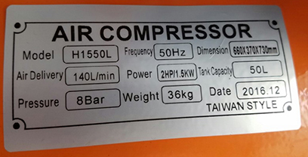
4. Các thông số kỹ thuật của máy nén khí
Máy nén khí có những thông số cơ bản sau:
Lưu lượng khí nén Q được tính theo đơn vị: lít/phút, m³/phút.
Khi chọn máy nén khí, phải biết được lưu lượng của các dụng cụ/thiết bị sử dụng khí nén và tổng lưu lượng khí của máy nén sẽ bằng tổng lưu lượng của toàn bộ các dụng cụ và cộng thêm 25%. Công thức tính như sau:
Lưu lượng máy nén khí = Lưu lượng (Thiết bị 1 + Thiết bị 2 +....+ Thiết bị n) x 1,25
2. Áp suất khí nén: p thường được tính theo đơn vị Mpa, bar, kgf/cm², Psi, Atm...
Áp suất khí nén thường dùng trong công nghiệp khoảng: P = 6 – 10 bar
3. Tỉ số nén:
p₂
Trong đó:
p₁ : áp suất của khí hút (giá trị tuyệt đối)
P₂ : áp suất của khí xả (giá trị tuyệt đối)
i =
p₁
4. Công suất điện của máy nén khí P_{E} thường được tính theo đơn vị KW hoặc HP (sức ngựa).
P_{E} = Q . p. ƞ
[W]
Trong đó:
Q : Lưu lượng [m³/s]
p: Áp suất khí nén [pa] (giá trị tương đối)
Ƞ Hiệu suất

Slide 12
II. THIẾT BỊ XỬ LÝ KHÍ NÉN
Khí nén được tạo ra từ máy nén khí có chứa đựng nhiều chất bẩn bao gồm bụi, độ ẩm của không khí, những phần tử nhỏ của dầu bôi trơn và truyền động cơ khí. Ngoài ra trong quá trình nén, nhiệt độ khí nén tăng lên, có thể dẫn đến oxy hóa một số phần tử nêu trên. Do đó khí nén cần phải được xử lý, tùy theo mức độ xử lý, phương pháp xử lý để xác định chất lượng của khí nén tương ứng cho từng trường hợp vận dụng cụ thể.
Hóa chất
Dầu
Không khí
Khí
Bụi
Nước
Từ máy nén khí, khí nén được dẫn vào bình trích chứa, ở đó độ ẩm của khí nén (lượng hơi nước) phần lớn sẽ được ngưng tụ ở đây. Giai đoạn xử lý này gọi là giai đoạn xử lý thô. Nếu như thiết bị để thực hiện xử lý khí nén giai đoạn này tốt, thì khí nén có thể được sử dụng, ví dụ những dụng cụ dùng khí nén cầm tay, những thiết bị, đồ gá đơn gỉan dùng khí nén...

Slide 13
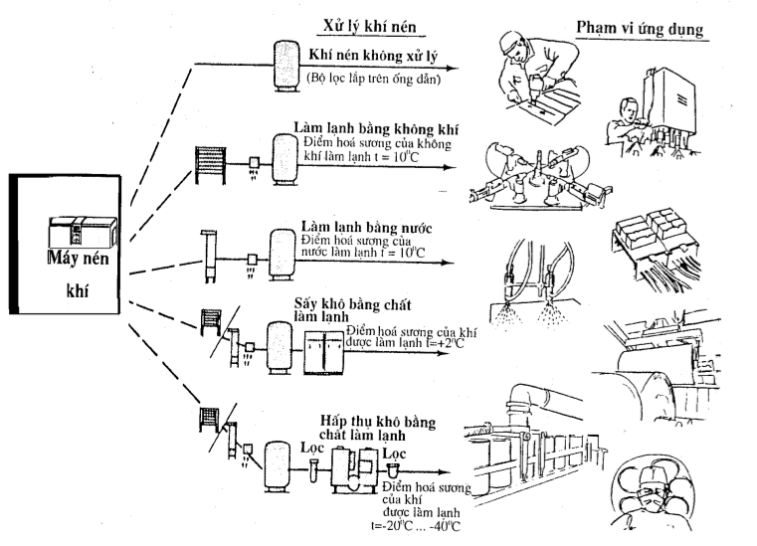
Tuy nhiên sử dụng khí nén trong hệ thống điều khiển và một số thiết bị khác, đòi hỏi chất lượng của khí nén cao hơn. Cần xử lý tiếp theo.

Slide 14
1. Thiết bị xử lí khí nén – Bình ngưng tụ, làm lạnh bằng nước
Làm lạnh bằng nước (ví dụ như làm lạnh bằng nước có nhiệt độ là +10⁰C) thì nhiệt độ khí nén trong bình ngưng tụ sẽ đạt được là +20⁰C.
Ống dẫn khí 30⁰ C vào
Ống dẫn khí 20⁰ C ra
Nước làm lạnh ra
Hệ thống dẫn nước làm lạnh
Bình tách hơi nước ngưng tụ của khí
Ống dẫn nước làm lạnh vào 10⁰ C
Cửa xả nước ngưng tụ của khí

Slide 15
2. Thiết bị xử lí khí nén: sấy khô bằng chất làm lạnh
Sau khi được làm lạnh sơ bộ, dòng khí nén vào bộ phận trao đổi nhiệt khí - chất làm lạnh. Quá trình làm lạnh sẽ được thực hiện bằng cách: dòng khí nén sẽ được đổi chiều trong những ống dẫn nằm trong thiết bị này. Nhiệt độ hóa sương tại đây là +2⁰C. Như vậy lượng hơi nước trong dòng khí nén vào sẽ được tạo thành từng giọt nhỏ.
Xem Video minh họa:
Phương pháp này có chi phí thấp.
https://drive.google.com/file/d/1iXESM46ryVt9OXazvnYZRgPmOAXlWXRF/view?usp=sharing
T = 15⁰ C
T = 25⁰ C

Slide 16
3. Thiết bị xử lí khí nén: sấy khô bằng hấp thụ
a. Quá trình vật lý:
Chất sấy khô, còn gọi là chất hút ẩm, sẽ hấp thụ lượng hơi nước trong không khí ẩm ở trong hai bình sấy khô (8),(9). Bình sấy khô (8) chứa chất hút ẩm và thực hiện quá trình sấy khô, trong khi đó bình sấy khô (9) sẽ tái tạo lại khả năng hấp thụ của chất sấy khô (chất hút ẩm) đã dùng trước đó qua máy nén khí (1).
Khí nén từ máy nén khí vào xử lý
Chất sấy khô hay gọi là chất háo nước (SiO₂) sẽ hấp thụ lượng hơi nước ở trong không khí ẩm ở trong hai bình sấy khô
Máy cung cấp khí
Nung nóng khí
Van khí
Van khí
Quá trình tái tạo:
nhiệt độ tái tạo t = 120⁰C - 180⁰C bằng khí nóng.
Van khí
Van khí
Van đảo chiều
Bình hấp thụ 1
Khí nén ra sau khi xử lý
Bình hấp thụ 2
Xem Video minh họa:
https://drive.google.com/file/d/1bVwnkEgoFFLm6ejrHn5QrFgs94jMmQSS/view?usp=sharing

Slide 17
b. Quá trình hấp thụ hóa học:
Thiết bị gồm một bình chứa, trong đó có chứa chất hấp thụ, chất hấp thụ bằng quá trình hoá học thường là NaCl. Không khí ẩm được đưa vào bình từ cửa 1, sau khi đi qua chất hấp thụ 2, lượng hơi nước trong không khí sẽ kết hợp với chất hấp thụ và tạo thành giọt nước lắng xuống phần dưới của đáy bình chứa. Từ đó, phần nước ngưng tụ sẽ được dẫn ra ngoài bằng van 5. Phần không khí sấy khô sẽ theo cửa 3 vào hệ thống điều khiển.

Slide 18
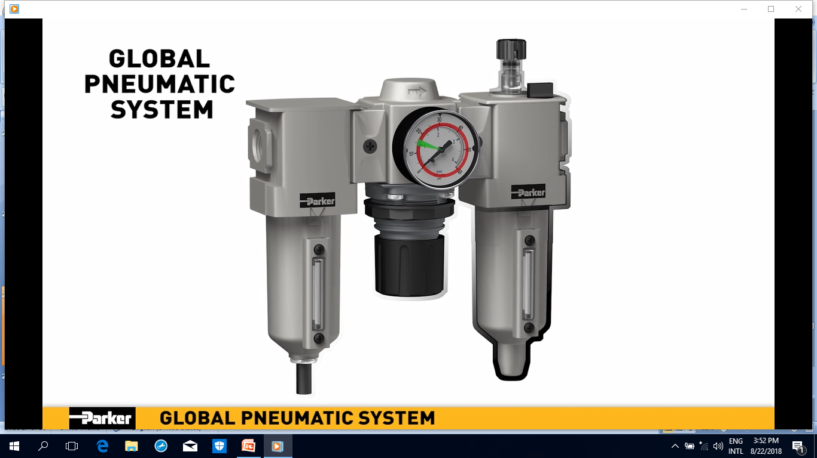
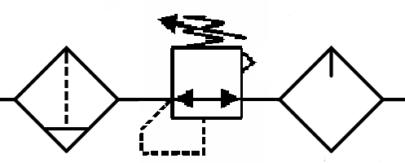
III. BỘ LỌC KHÍ
Ở phần trên đã giới thiệu một số phương pháp xử lý khí nén trong công nghiệp. Tuy nhiên trong một số lĩnh vực, ví dụ những dụng cụ cầm tay sử dụng truyền động khí nén hoặc một số hệ thống điều khiển đơn giản thì không nhất thiết phải thực hiện tuần tự như vậy. Đối với những hệ thống như thế, chỉ cần dùng bộ lọc, gồm 3 phần tử:
1. Van lọc khí ; 2. Van điều chỉnh áp suất; 3. Van tra dầu.
Ký hiệu
Xem Video minh họa:
https://drive.google.com/file/d/1wiH3NBaEGH1y-mZ-IkUlIb_1XBD2K_ir/view?usp=sharing

Slide 19
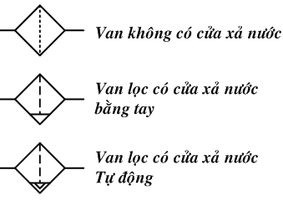
1. Van lọc khí
Công dụng: Van lọc khí là thiết bị cơ bản nhất làm sạch khí, có nhiệm vụ tách nước và dầu từ khí nén. Hầu hết các nhà sản xuất đều đảm bảo độ tổn thất áp rất thấp trên bộ lọc. Khi thời gian hoạt động càng lâu thì độ tổn thất áp càng cao (lưới lọc bị bẩn).
Tấm xoắn trong bộ lọc khí có tác dụng tạo luồng khí xoáy ly tâm để tách chất bẩn.
Ký hiệu

Slide 20
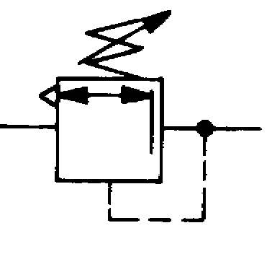
2. Van điều chỉnh áp suất (Van giảm áp):
a. Công dụng: Giảm áp suất theo yêu cầu tại cửa ra và ổn định áp suất p₂.
Ký hiệu
b. Nguyên lý:
Khí nén đi từ cửa vào P1 qua cửa P2 bằng tiết diên Ax:
Tổn thất áp suất:
p = p₁ – p₂
Vít điều chỉnh
P1
P2
Tổn thất áp suất phụ thuộc vào tiết diện A_{X} chảy qua van. Tiết diện càng lớn, tổn thất nhỏ (tức là p₂ lớn). Tiết diện A_{X} thay đổi được bằng chỉnh lò xo bởi vít điều chỉnh.
Lò xo
Giá trị áp suất P2 hiển thị bởi áp kế.
6
Khi có sự thay đổi bất thường của tải trọng (áp suất) ở phía đường ra (P2) tăng lên,
2
40
80
8
120
cơ cấu màng nâng lên
Màng
lbf/in²
10
bar
dòng khí nén qua lỗ trên cơ cấu màng thoát ra ngoài.
A_{X}
Khi áp suất P2 giảm xuống và bằng giá trị đặt ban đầu, màng sẽ hạ xuống và giá trị áp suất P2 không đổi.
Cửa xả khí, khi p₂ tăng
Cửa vào P1
Cửa ra P2
Xem Video minh họa:
https://drive.google.com/file/d/1q_Tcel0P47GJMLHUreqjv_6o2G9mLdTd/view?usp=sharing

Slide 21
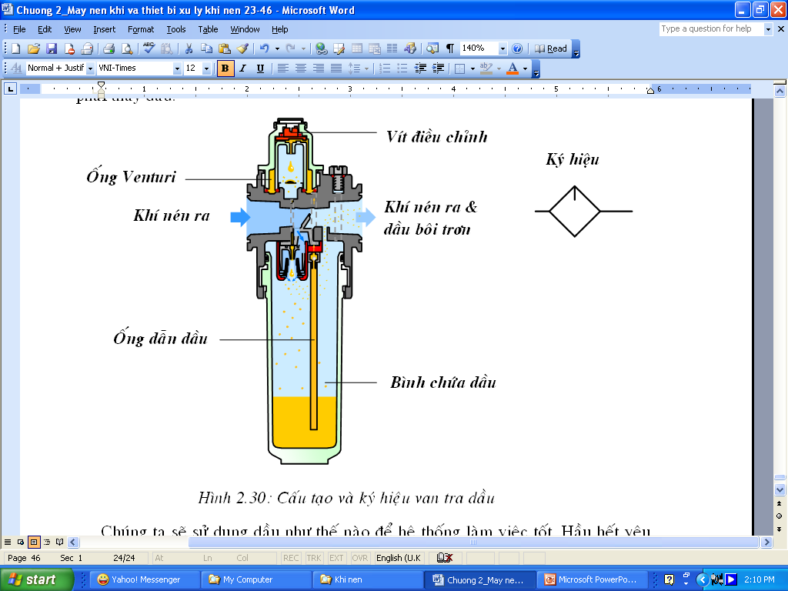
3. Van tra dầu
Để giảm lực ma sát, sự ăn mòn và gỉ sét của các phần tử trong hệ thống điều khiển khí nén, trong thiết bị lọc có gắn thêm van tra dầu. Nguyên tắc tra dầu thực hiện theo nguyên lý tra dầu ống Venturi.
Venturi trong van tra dầu: Giảm áp suất dòng khí (tăng vận tốc) để trộn dầu và không khí

Slide 22
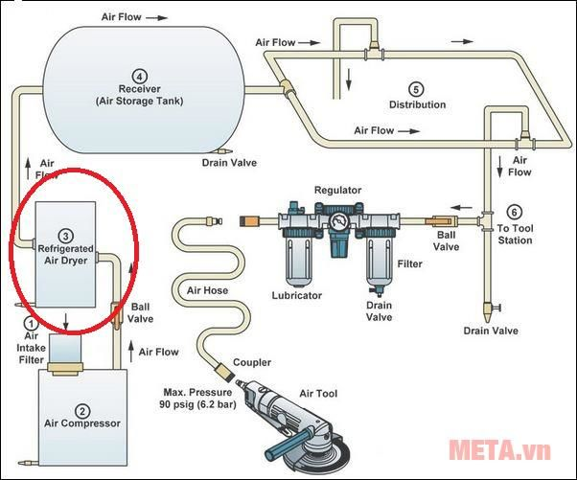
IV. HỆ THỐNG PHÂN PHỐI KHÍ NÉN
Bình chứa khí có công dụng: Giảm xung chấn, Lưu trữ khí, Tách độ ẩm, Tách chất lạ.
Các ống xả nước phải gắn ở mỗi góc nhà máy và ở các bình chứa khí.
Ống dẫn nên đặt nghiêng theo góc.
Bộ lọc khí (van lọc, van điều áp và bôi trơn) phải đặt ở trước thiết bị (hệ thống) hoạt động sử dụng khí nén.
Xem Video minh họa:
https://drive.google.com/file/d/1_EcNk9-d_OgghEnfv0S0WAFU67EmOJZ_/view?usp=sharing

Slide 23
V. Bài tập chương 2
So sánh ưu nhược điểm của các loại máy nén khí: kiểu cánh gạt, pittong, trục vít.
Nguyên lý làm việc máy nén khí trục vít một cấp có hệ thống cấp dầu bôi trơn .
3. Vị trí lắp Bộ lọc khí và chức năng của Van lọc khí, Van điều chỉnh áp suất, Áp kế và Van tra dầu.
4. Ví dụ tính toán:
4. 1. Một máy nén khí có tỉ số nén i = 7, giả thiết rằng quá trình nén nhiệt độ khí quyển không đổi. Máy nén khí có lưu lượng riêng ( thể tích dịch chuyển) 56 cm³/vòng và được quay n = 750 vòng/phút. Hãy tính công suất của động cơ điện của máy nén khí [W], cho biết hiệu suất động cơ điện ƞ = 0,8 ? Cho giá trị áp suất khí quyển là 1 atm = 10⁵ Pa.
Lưu ý: - Kết quả tính ra cần làm tròn số nguyên

